Slide 1
Os aspectos culturais dos recentes ataques racistas e homofóbico contra estudantes da Universidade de Brasília (UnB)
PROFESSORA Ms. GELCIVÂNIA MOTA SILVA
PRESIDENTE UNDIME BAHIA
PRESIDENTE UNdiME NORDESTE

Slide 2
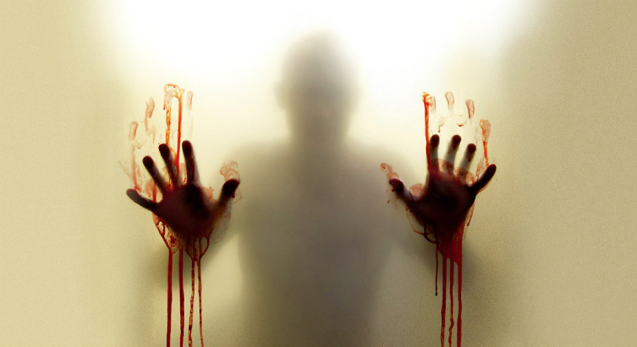

Slide 3
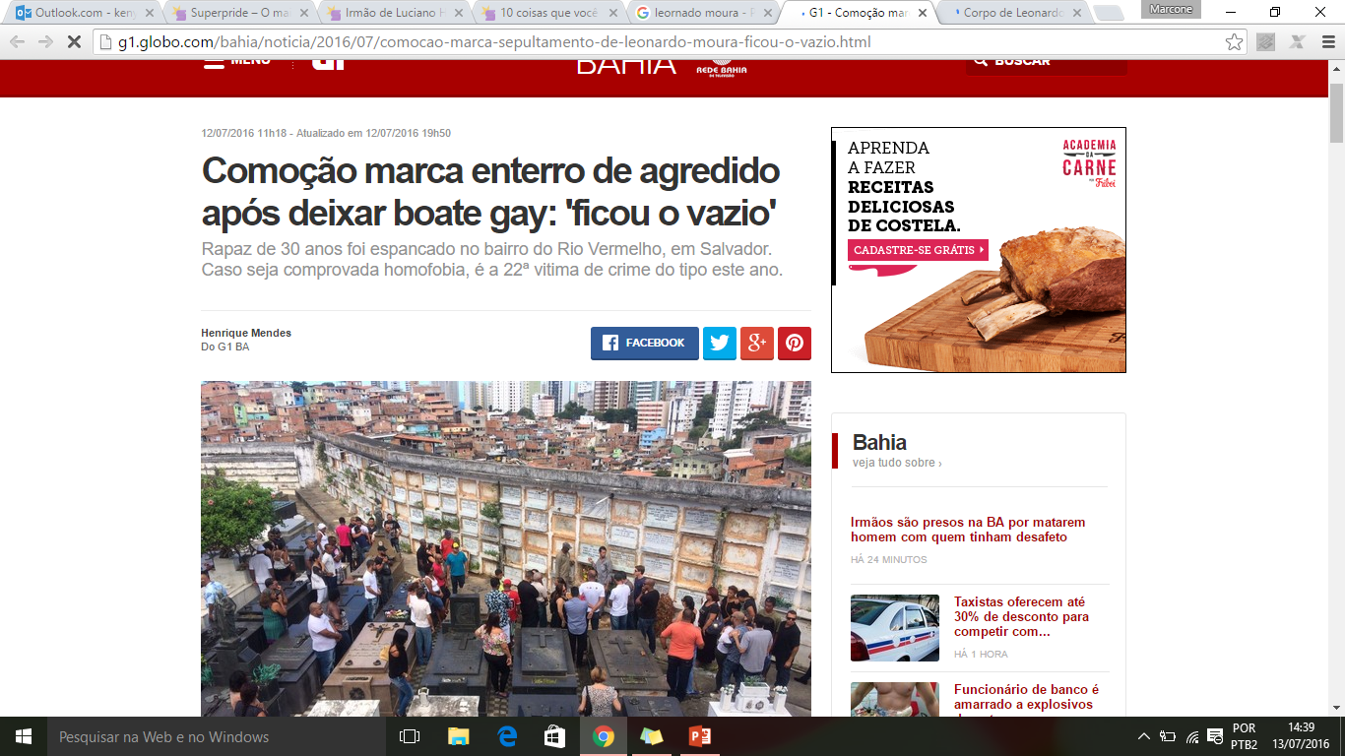

Slide 4
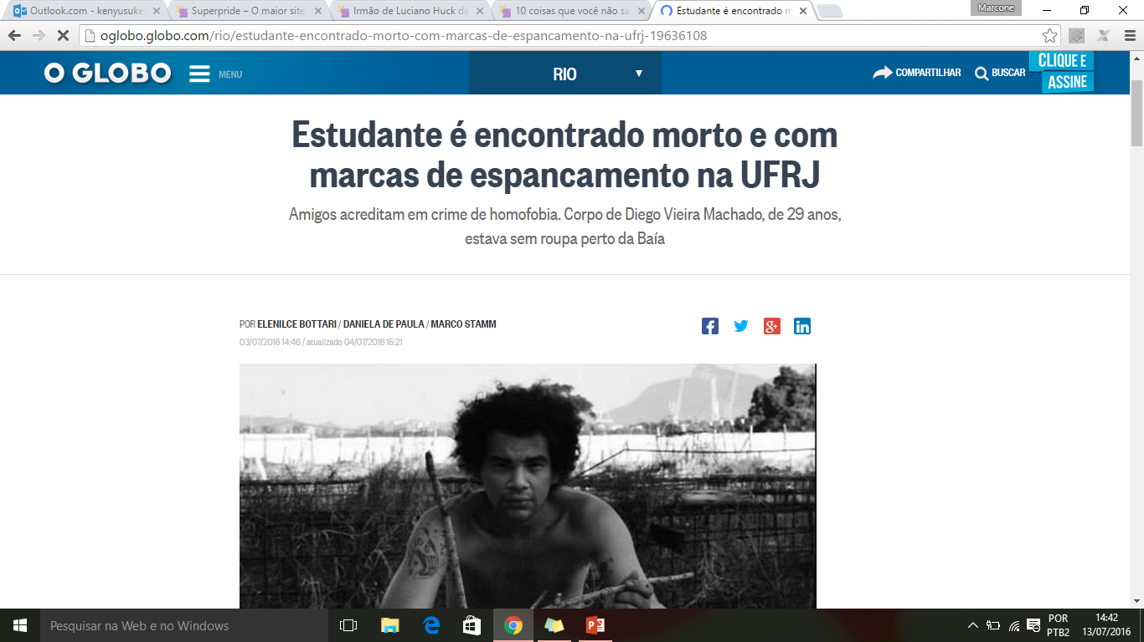

Slide 5
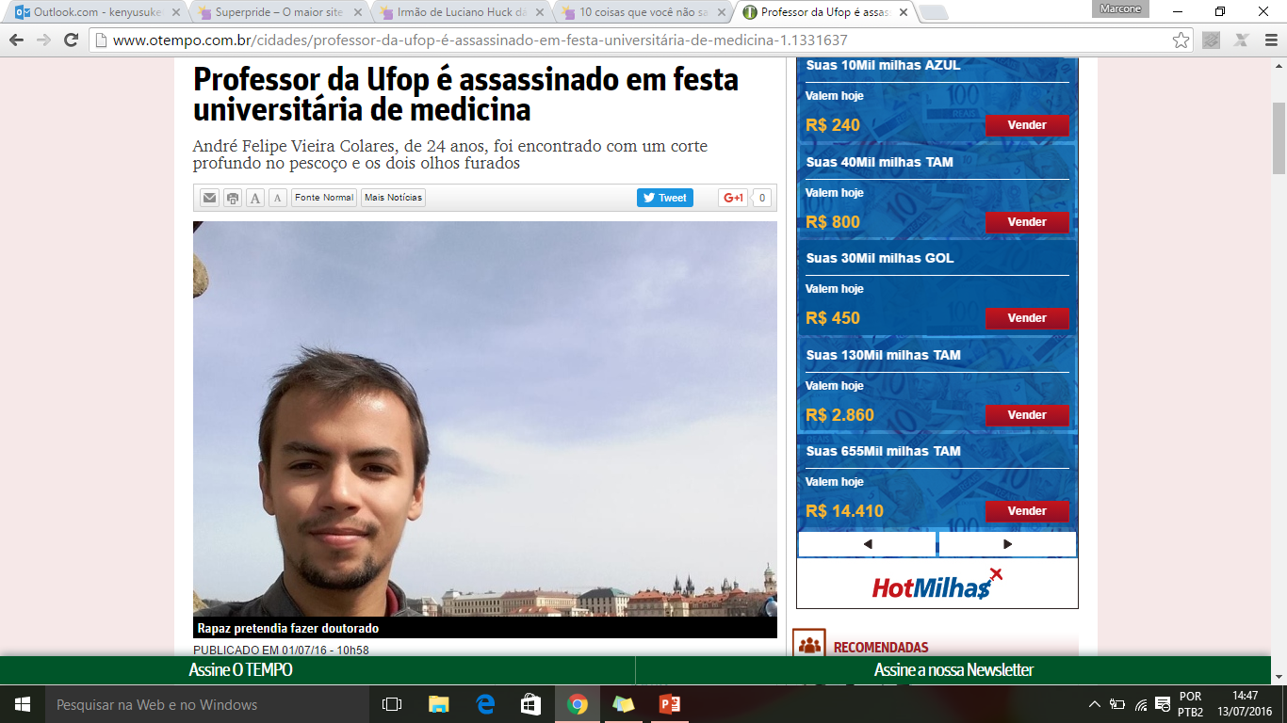

Slide 6
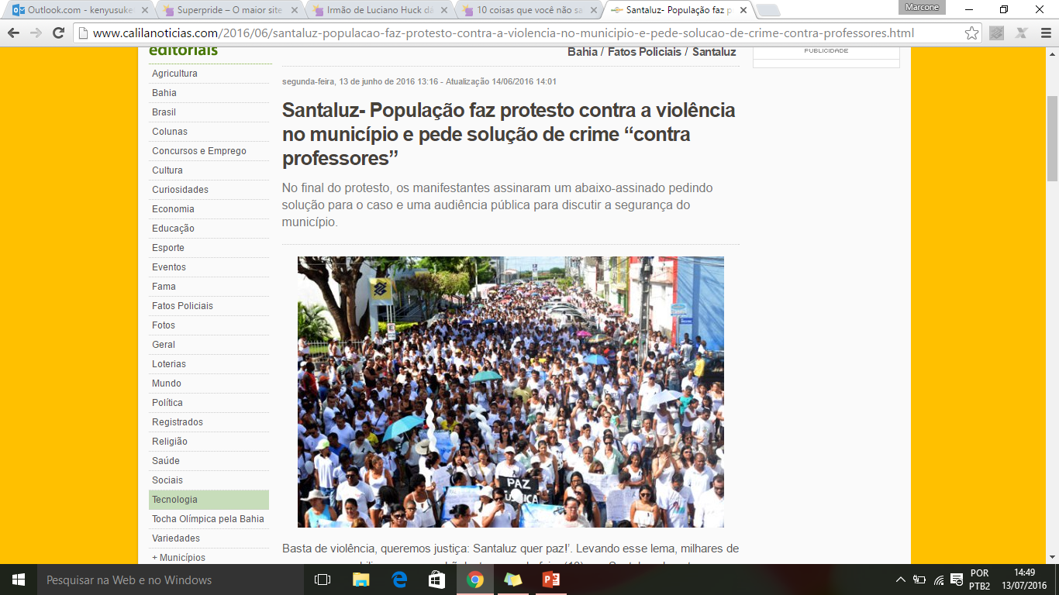

Slide 7
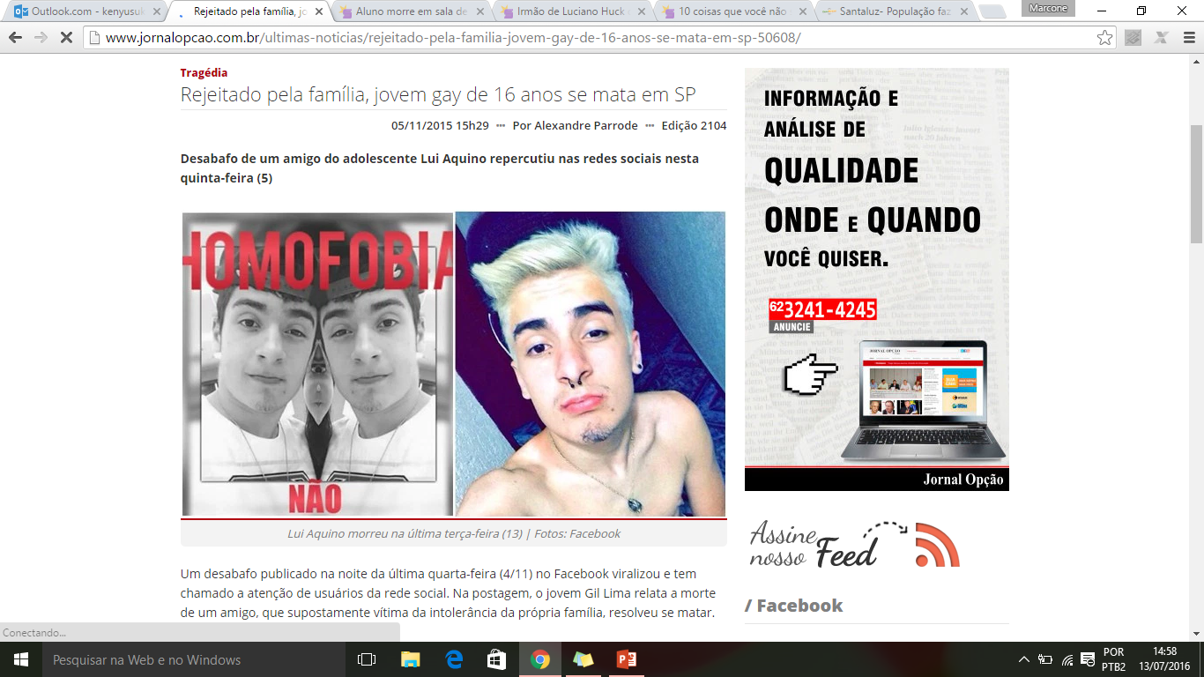

Slide 8
“Somos a nação que mais mata pessoas trans no mundo. De acordo com a ONG alemã Transgender Europe e seu mapa de monitoramento, foram 546 casos entre 2011 e 2015. Para se ter uma ideia, o segundo lugar, o México, teve 190 no mesmo período”
“Quando contamos os assassinatos de lésbicas, gays e bissexuais nestes últimos quatro anos, o número, contabilizado pelo Grupo Gay da Bahia – GGB, salta para 1.560. Já as denúncias de violência reportadas ao poder público federal por meio do Disque 100 totalizam 8.099”

Slide 9
“Naquele ano, foram registradas 1.965 denúncias de 3.398 violações relacionadas à população LGBT, envolvendo 1.906 vitimas.”
“Pretos e pardos totalizam 39,9% das vitimas; seguidos por brancos, com 27,5% e 0,6% amarelos e indígenas. Não informados totalizam 32% vitimas.”

Slide 10
“De acordo com levantamento do Grupo Gay da Bahia (GGB), a única entidade que registra esses crimes por aqui, um LGBT é assassinado a cada 27 horas no país. Desse total, 52% eram gays, 37% travestis, 16% lésbicas, 10% bissexuais, segundo dados de 2015. A homofobia mata inclusive pessoas não LGBT: 7% de heterossexuais confundidos com gays e 1% de amantes de travestis.”

Slide 11
“Em termos regionais, dos 318 assassinatos documentados em 2015, o Nordeste continua liderando a violência em números absolutos com 106 óbitos, seguido do Sudeste com 99, o Norte com 50, Centro-Oeste 40 e 21 no Sul. Porém, se compararmos com o total da população regional, o Norte foi a região mais homotransfóbica, com 2,9 assassinatos para cada 1 milhão de habitantes, seguido do Centro-Oeste com 2,6, Nordeste com 1,8, Sudeste com 1,1 e Sul com 0,7 – sendo a média do Brasil 1,5 e o Distrito Federal, 2,1.”

Slide 12
Onde residem as raízes dessa onda ?
“Nossa Tradição é de violência: Canudos, Guerra de Contestado, Revolta da Vacina (Leandro Carnal)A internet apenas deu voz e vez de forma barta, anônima e coletiva a vozes das sombras que eram muito maiores, muito mais antigas(...) Somos uma sociedade dividida em classes, com privilégios. Somos uma sociedade ainda de privilégio que interpreta que a lei só pode ser aplicada quando você não tem força, ou quando não é digno de um grande advogado”
  Crescente discurso homofobico para fins políticos e eleitoreiros
O Ódio se expandiu àqueles que defendem o respeito aos direitos dos outros;
Vinculação dessa suposta cultura preconceituosa quanto a diversidade sexual com fundamentalismo religioso e práticas racistas;

Slide 13
Onde residem as raízes disso tudo?
Cultura da Intolerância;
Não aceitação de certas características de um grupo por parte de um grupo majoritário (relações de poder, dominação, luta de classes)
Questão social e não fenômeno psicológico;
Crescente discurso homofóbico para fins políticos e eleitoreiros,

Slide 14
Qual nossa tarefa?
. Não temos uma identidade pura, única, nossas identidades são hibridas, múltiplas;
A escola precisa ser o espaço de convivência entre os diferentes
A construção do Pme ao longo desse pais buscou calar a voz dos educadores, exclusão do termo gênero.

Slide 15
Há saídas? Sempre
Não será a Escola sem Partido que vai nos calar, não serão aqueles Valdemor da Politica que nos sufocorão . Enquanto houver um professor, uma professora nesse país haverá possibilides. A unb é uma espaço nacional de formação. A Unb não pode ficar em silêncio. ! Precisa responder com formação. Vamos aprofundar , dar instrumentos para nossos educadores conseguir responder de modo teórico e metodológico a esses ataques e serem capazes de construir outras mentalidades.

Slide 16
Contato:
Gelcivânia Mota
Email: gelshiva@Hotmail.com
(75) 9986-4329
(71) 99204- 8567

